Slide 1
Design Patterns
State Pattern

Slide 2
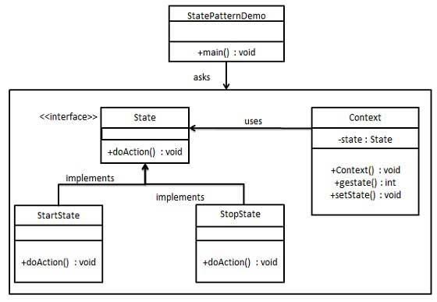
State Tasarım Deseni Nedir?

Slide 3
State Tasarım Deseni Nedir?
State Tasarım Deseni, davranışsal tasarım desenlerin (Behavioral Pattern) kategorisinde yer almaktadır.
State tasarım deseni, belirlenecek durumlara göre yapılacak işlemlerin gerçekleşmesini sağlayan tasarım desenidir.
nesnelerin durumlarına bağlı değişen davranışlarının karmaşık koşul ve kontrol (if/else, switch) ifadeleriyle yönetilmesini önler.

Slide 4
Bileşenler
Bağlam (Context)
İstemcilerle ilişkili Arayüzü (Interface) tanımlar.
Anlık durumu tanımlayan Somut Durum (ConcreteState) alt sınıfının nesnesini korur.
2. Durum (State)
Bağlam (Context) ın özel durumuyla ilgili bir davranışı, kısa ve öz biçimde açıklamak için arayüz tanımlar.
Somut Durum (Concrete State)
Her alt sınıf Bağlam (Context) sınıfının durumuyla ilişkili bir davranışı uygular.

Slide 5
Örnek
Aşağıda bir banka hesabının state değişimlerine göre normal hesap ve altın hesabı olarak hareket etmesi state design patterni ile sağlanmıştır.
public interface IAccountState { void WithdrawMoney(); void PayInterest(); }

Slide 6
//Concrete State nesnesi - 1 public class GoldAccount implements IAccountState { public void PayInterest() { Console.WriteLine("Interest paid with Golden Account"); } public void WithdrawMoney() { Console.WriteLine("Money is taken with Golden Account"); } }
public class NormalAccount implements IAccountState { public void PayInterest() { Console.WriteLine("Interest paid with Normal Account"); } public void WithdrawMoney() { Console.WriteLine("Money is taken with Normal Account"); } }

Slide 7
public class Account { private IAccountState _accountState; public Account() { _accountState = new NormalAccount(); } public void PayInterest() { _accountState.PayInterest(); } public void WithdrawMoney() { _accountState.WithdrawMoney(); } public void ChangeStatus(IAccountState newACcountState) { _accountState = newACcountState; } }

Slide 8
static void Main(string[] args) { Account account = new Account(); account.WithdrawMoney(); account.PayInterest(); account.ChangeStatus(new GoldAccount()); account.WithdrawMoney(); account.PayInterest(); Console.ReadKey(); }

Slide 9
Kaynaklar
https://bidb.itu.edu.tr/seyir-defteri/blog/2013/09/08/durum-tasar%C4%B1m-kal%C4%B1b%C4%B1-(state-design-pattern)

